Slide 1
Строки, опаленные войной (Патриотические мотивы и сила народного чувства в лирике военных лет)
Разработала:
Елистратова В.Е.,
учитель русского
языка и литературы первой категории
Архангельской СОШ

Slide 2
Война не вмещается в оду, И многое в ней не для книг. Я верю, что нужен народу Души откровенный дневник.
Семен Кирсанов «Дом».

Slide 3
1941-1945 г.г. 1945-2015 г.г.

Slide 4
Стихи о войне
Поэмы о войне
Военная лирика
А. Твардовский «Василий Теркин», К. Симонов «Мальчишка на лафете»,
Р. Гамзатов «Журавли», А. Фатьянов «Соловьи»

Slide 5
Задачи лирики о войне.
40-х годов | послевоенной
- Показать смелость, мужество, патриотизм, самоотверженность советских солдат и всего народа. | - Показать смелость, мужество, патриотизм, самоотверженность советских солдат и всего народа.
- Поддержать, помочь выстоять. | - Показать ужас войны
- Звать в бой за Родину | - Сохранить память для потомков.

Slide 6
22 июня 1941 года
Тогда, 22 июня 1941 года, еще никто не знал, то война продлится долгие месяцы. На защиту своего Отечества встали все от мала до велика. Среди них были и поэты, многие из которых навсегда остались молодыми, не вернулись с полей войны.

Slide 7
А. Ахматова
«Клятва», «Мужество»

Slide 8
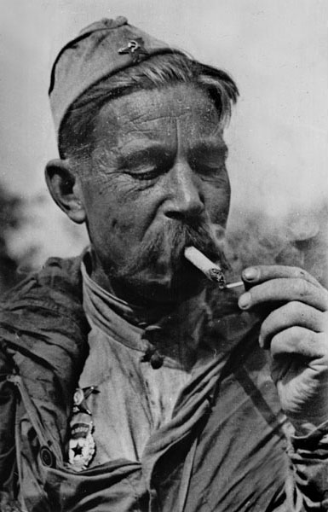
К. Симонов «Ты помнишь, Алеша, дороги Смоленщины», «Мальчишка на лафете».
А. Суриков «Песня смелых», «Человек склонился над водой…».
М. Дудин «Соловьи».
С. Орлов «Его зарыли в шар земной».

Slide 9
Д. Кедрин «Родина»
- Какова тема этого стихотворения?
- Какова главная мысль этого стихотворения?
- Какие средства выразительности использует автор, чтобы донести до читателя эту основную мысль?
- В чем же особенность композиции этого стихотворения?
- Как помогает в раскрытии главной мысли стихотворения его синтаксический строй?
- Назовите примеры художественных средств языка, которые тоже помогают создать замечательный образ Родины, которую нельзя отдать на поругание врагу.
- Но какое самое главное художественное средство и какую оно выполняет роль?

Slide 10
Любовь и война
К. Симонов «С тобой и без тебя», «Жди меня».
М. Исаковский «Огонек», «В лесу прифронтовом».
В. Агапов «Темная ночь».
Е. Долматовский «Моя любимая», «Случайный вальс».
А. Сурков «Бьется в тесной печурке огонь».)

Slide 11
А. Суркова «Бьется в тесной печурке огонь».

Slide 12
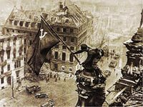

Slide 13
Стихи о войне
А.Твардовский «Василий Тёркин», К.Симонов «Мальчишка на лафете», Р.Гамзатов «Журавли»
Поэмы о войне
Стихи 40-х г., ставшие песнями
Военная лирика
Патриоти-ческие мотивы
Любовная военная лирика
Поэты-очевидцы, участники войны

Slide 14
Домашнее задание:
Выучить наизусть одно из стихотворений.
Кроме того
I группа – определит главную мысль выбранного стихотворения и как автор ее передает.
II группа – определит только главную мысль выученного стихотворения.

